Slide 1
Карточки: глаголы действия, для развития речи ребенка во второй младшей группе.
Выполнила: Воспитатель МБДОУ «Детский сад №37 «Искорка»
Болдовская Елена Михайловна

Slide 2
Обучающий материал для занятий с детьми по методике Гленна Домана содержит в себе карточки с глаголами, словами обозначающими действие. Пособие развивает память, речь, внимательность, увеличивает словарный запас и позволяет раньше освоить чтение.

Slide 3
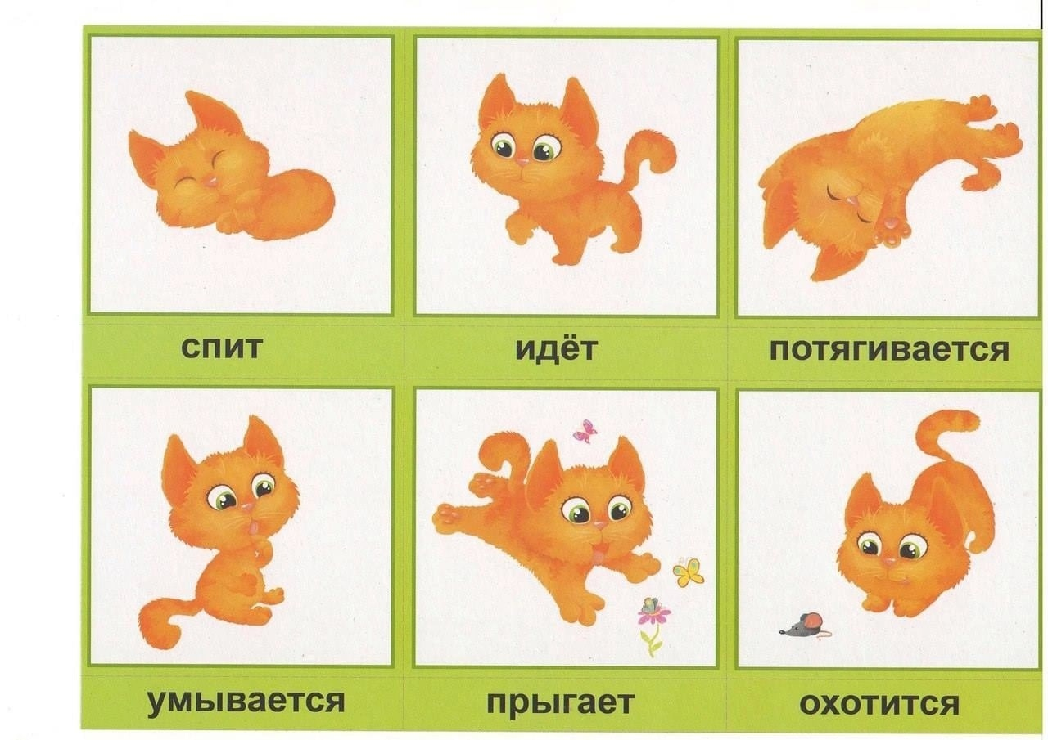

Slide 4
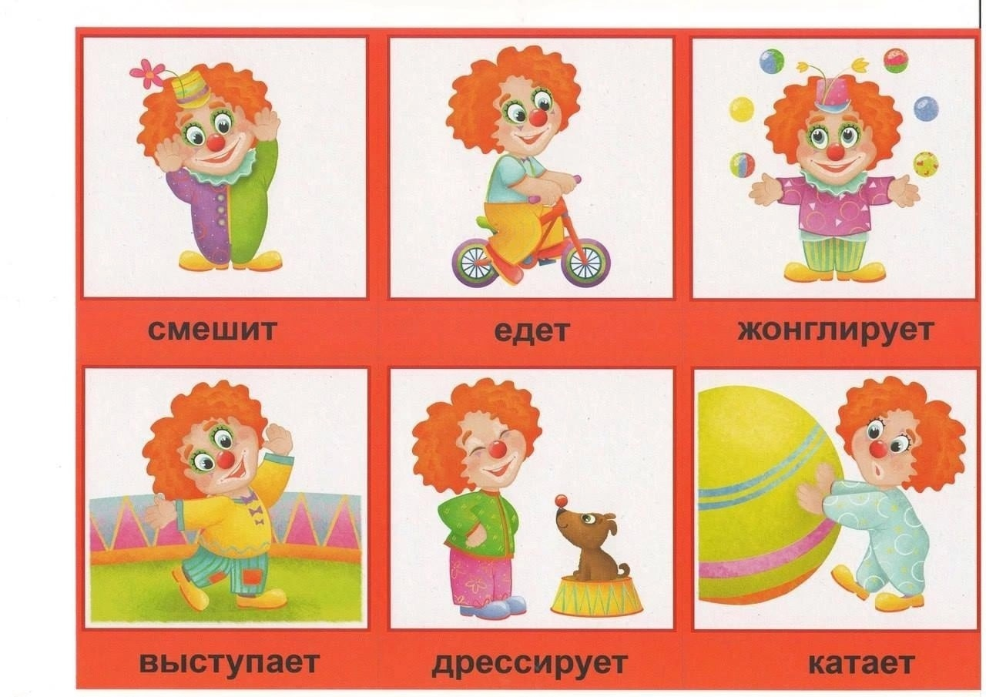

Slide 5
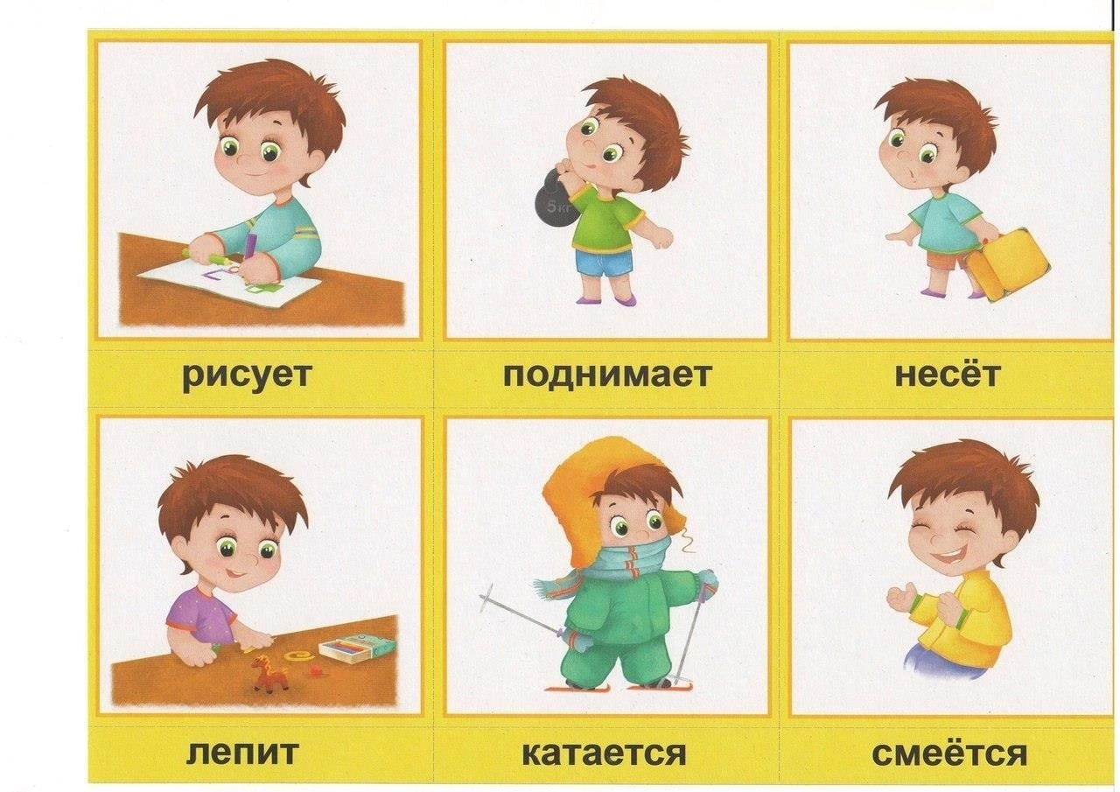

Slide 6
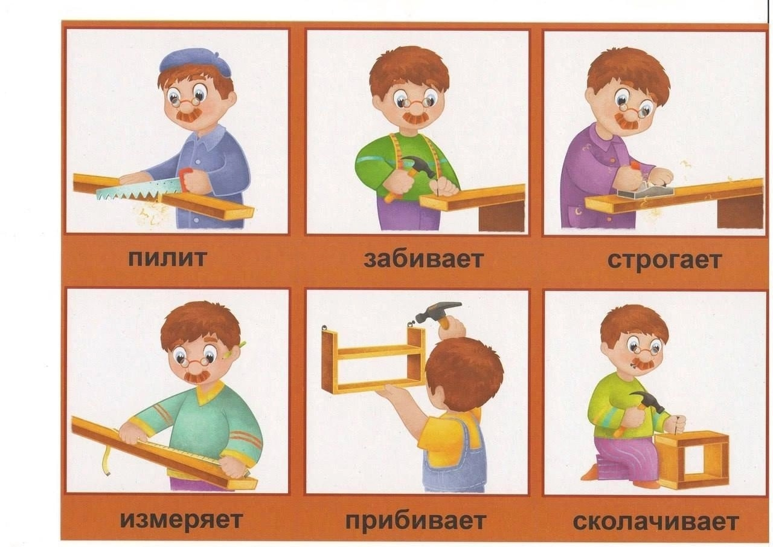

Slide 7
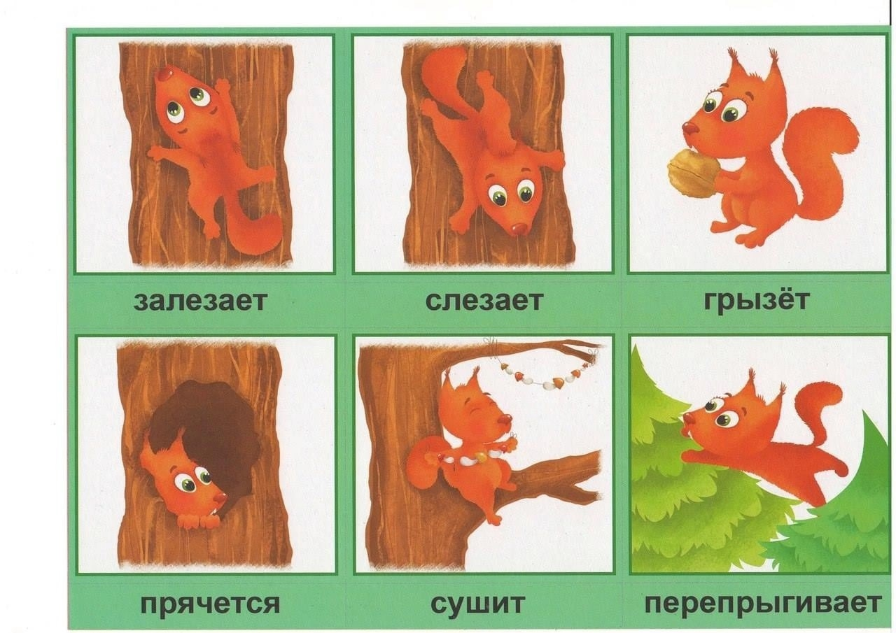

Slide 8
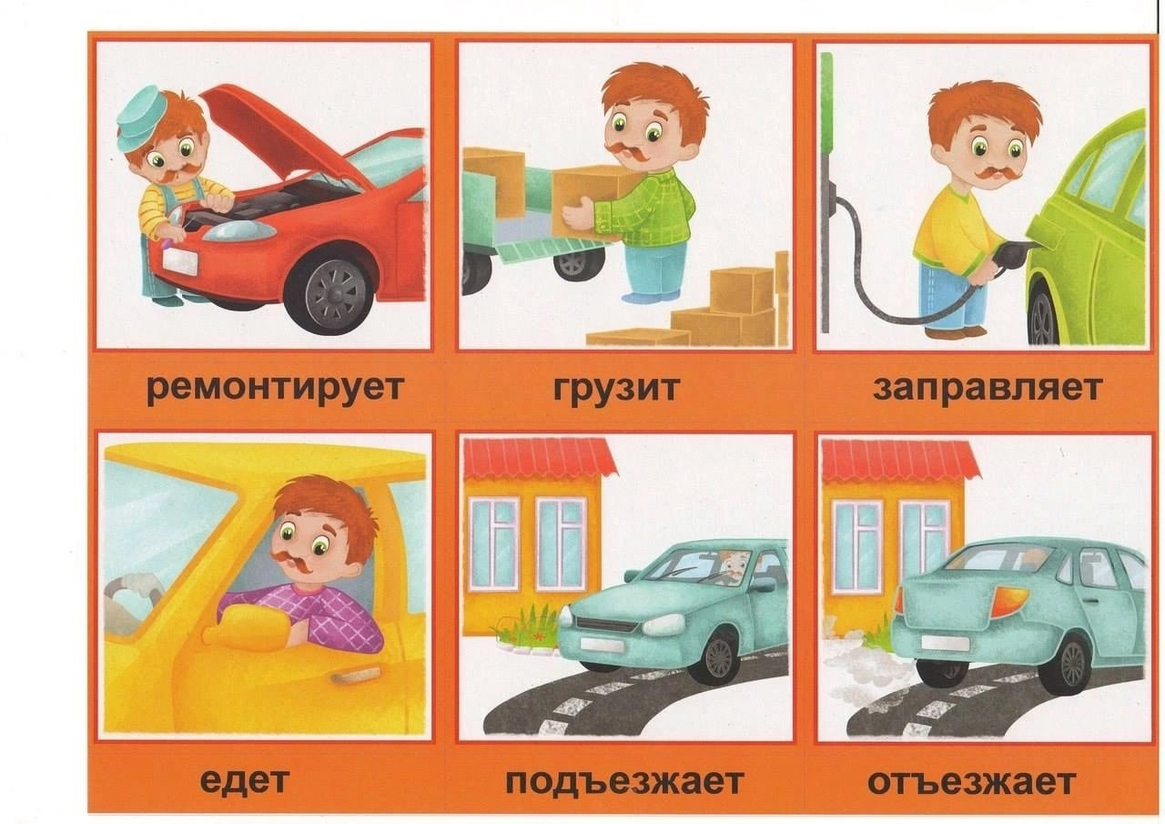

Slide 9
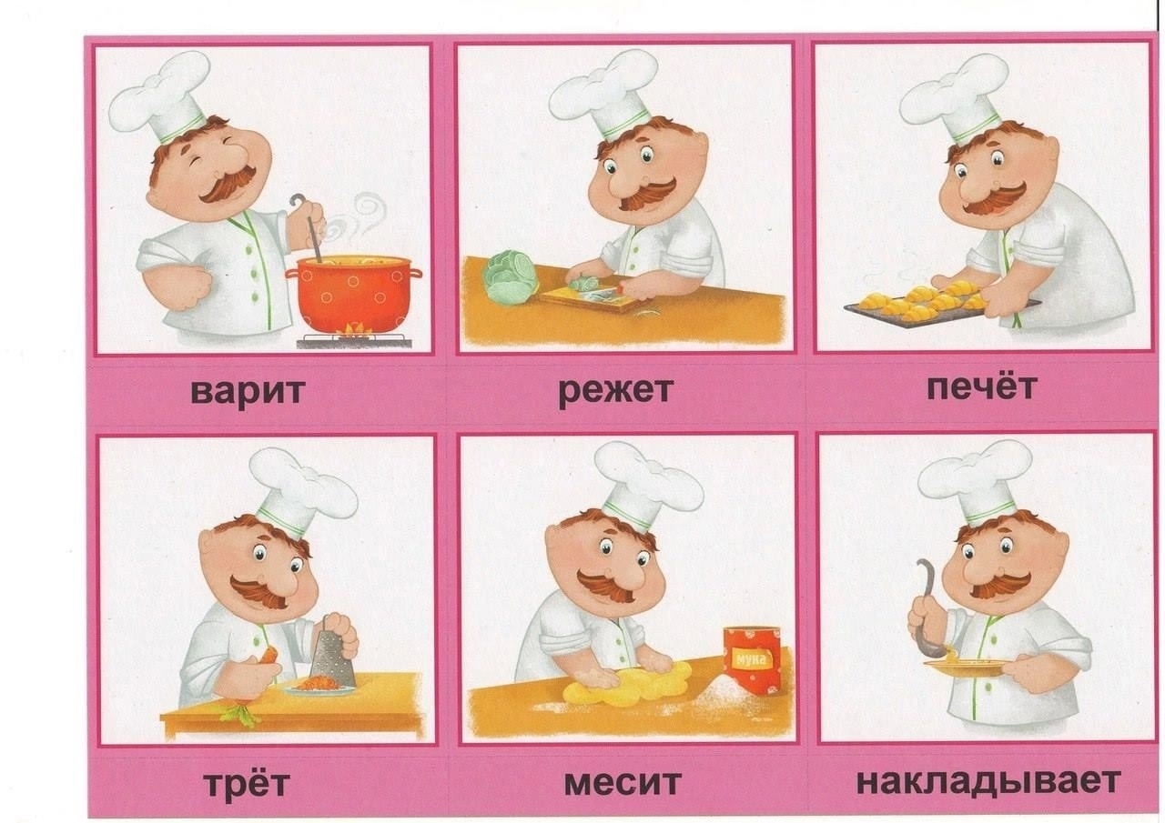

Slide 10
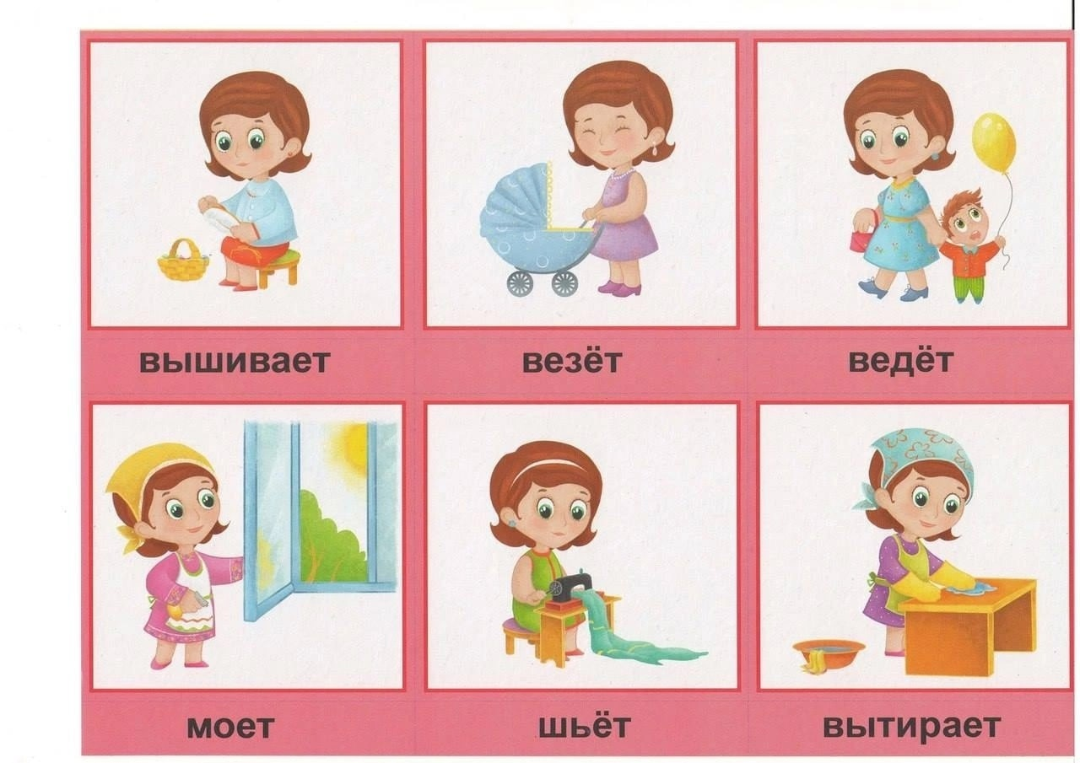

Slide 11
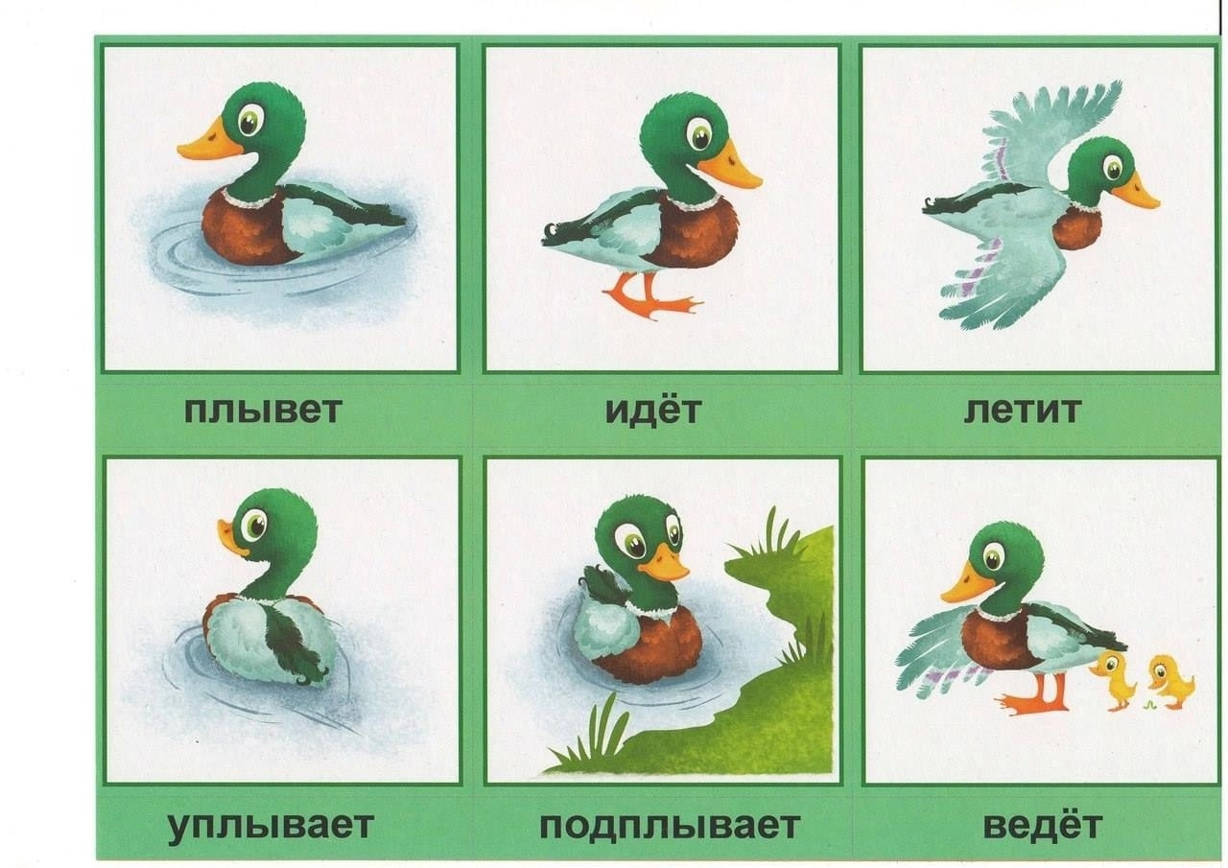

Slide 12
